Slide 1
Kernel Panic
Кейс Вебпрактик

Slide 2
Цель проекта
Разработать платформу, которая сделает процесс регистрации команд простым и удобным, а также поспособствует более эффективному взаимодействию между участниками из разных команд.

Slide 3
Основные функции
Просмотр зарегистрированных команд
Авторизация и регистрация команд
Просмотр информации о других командах
Редактирование профиля команды и участников

Slide 4

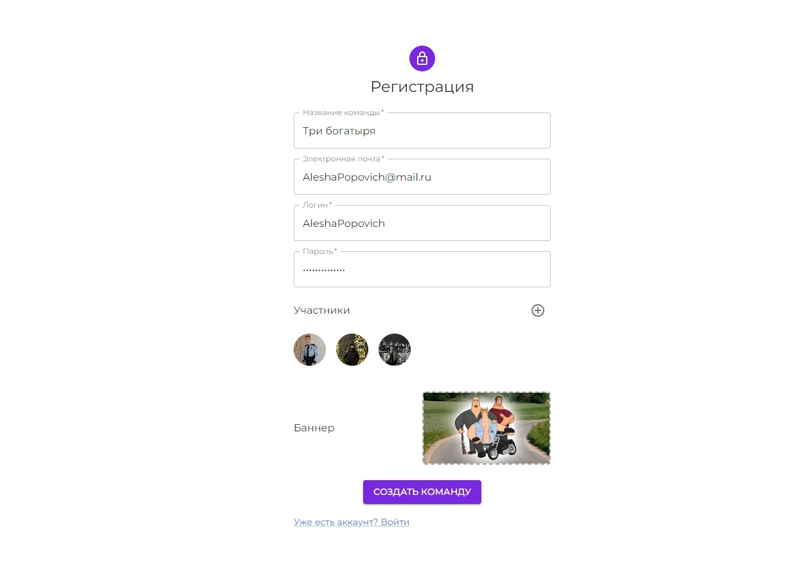

Демонстрация интерфейса
Регистрация команды:

Slide 5
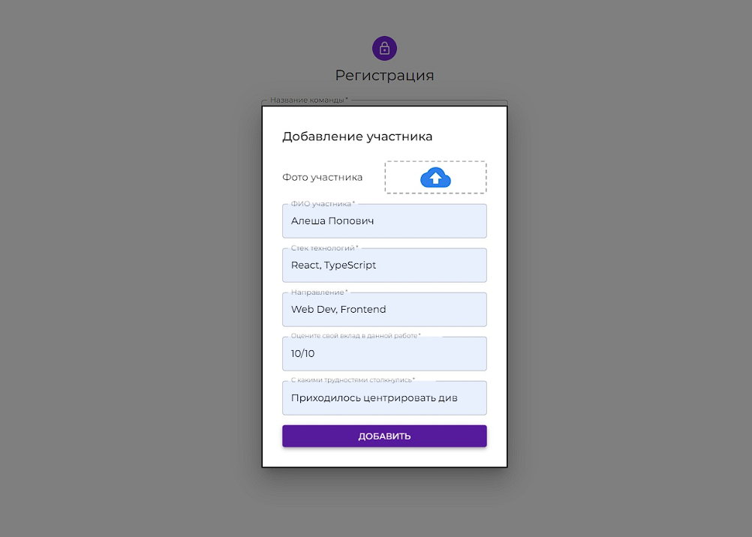
Демонстрация интерфейса
Регистрация участника:

Slide 6

Демонстрация интерфейса
Карусель с командами:

Slide 7
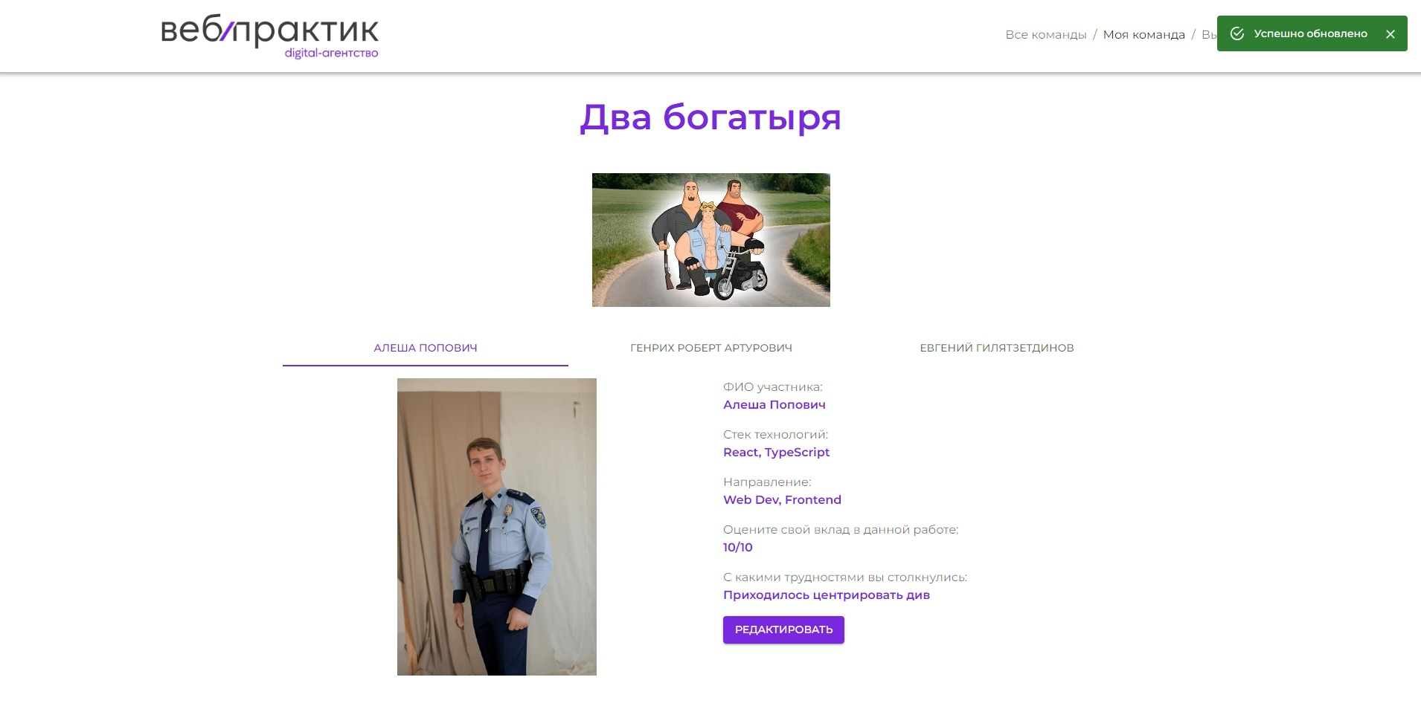
Демонстрация интерфейса
Профиль команды:

Slide 8
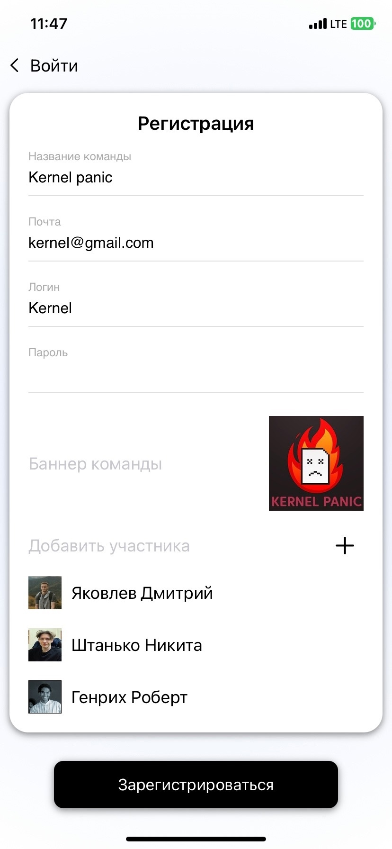
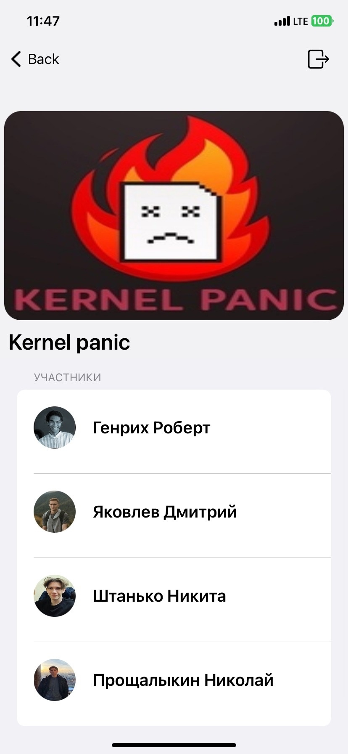
Демонстрация интерфейса
Приложение на IOS:

Slide 9
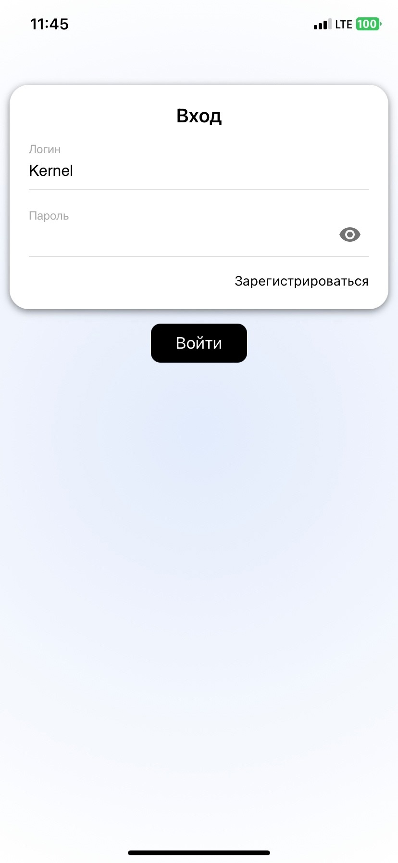
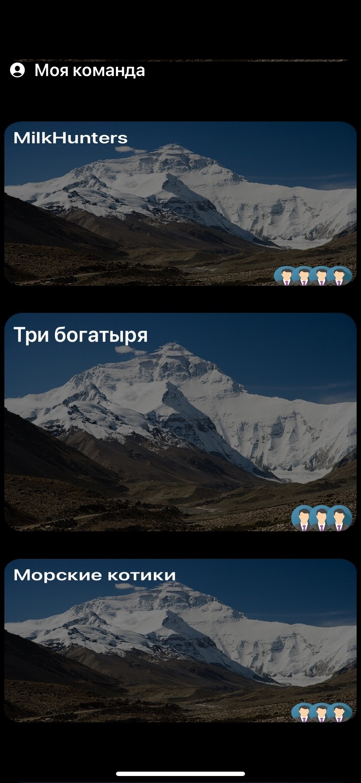
Демонстрация интерфейса
Приложение на IOS:

Slide 10
Дополнительные функции
1
2
3
Отображение вопросов и ответов в профиле команды
Адаптивный дизайн для удобства использования – адаптивный дизайн в браузере и приложение для IOS
Рейтинг команд на основе оценок

Slide 11
Технологии и стек
01
02
03
04
JAVA
REACT
Spring Framework(Boot, Security, Web, Data JPA)
TypeScript, Material UI
DOCKER
SWIFT
Compose plugin, CI-CD
IOS SDK

Slide 12

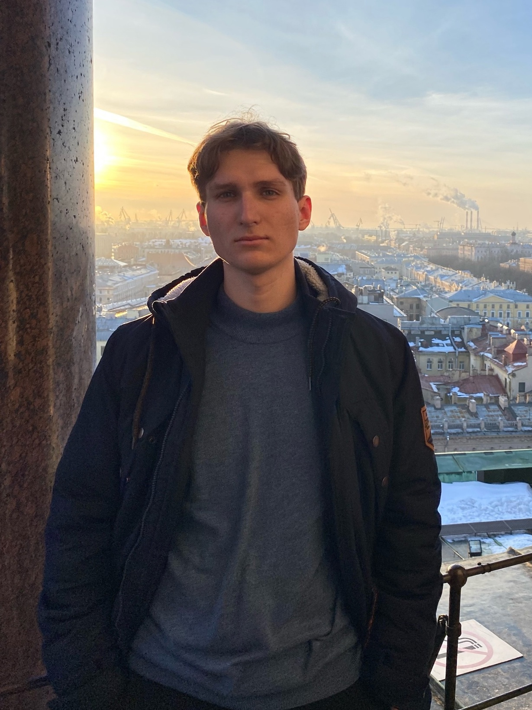
Meet the team
Прощалыкин Николай
Генрих Роберт
Frontend разработчик
IOS - разработчик
Meet
Meet

Slide 13
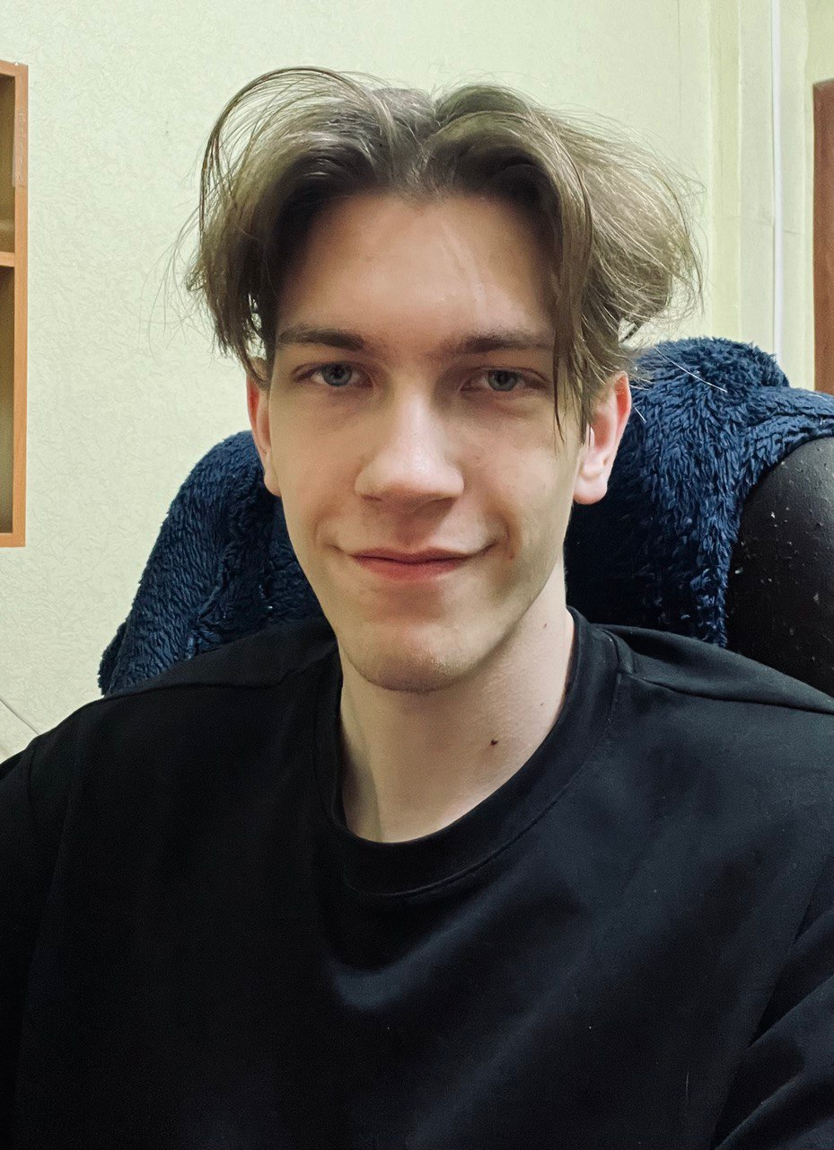

Meet the team
Штанько Никита
Яковлев Дмитрий
Back-End разработчик
Dev Ops, Team Lead
Meet
Meet

Slide 14

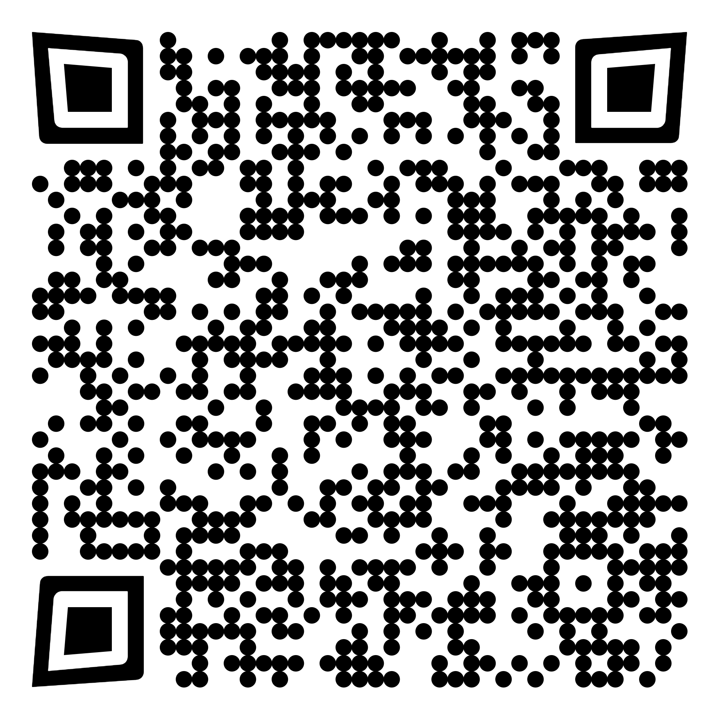
Спасибо за внимание!
Please keep this slide for attribution

